Slide 1
Grafické minimum
Ing. Martin Klepek, Ph.D.
Ing. Tereza Pražáková
Design a správa webové stránky

Slide 2
PROCES TVORBY WEBU
OBJEVOVÁNÍ
VÝZKUM
TVORBA
EVALUACE
Notes:
Dle Jana Řezáče (Web ostrý jako břitva)

Slide 3
SAMI JAKO UŽIVATELÉ POZNÁTE, ŽE NĚCO NEHRAJE.
https://www.theworldsworstwebsiteever.com
https://www.pennyjuice.com
https://www.arngren.net
https://www.lingscars.com
Notes:
csvukrs

Slide 4
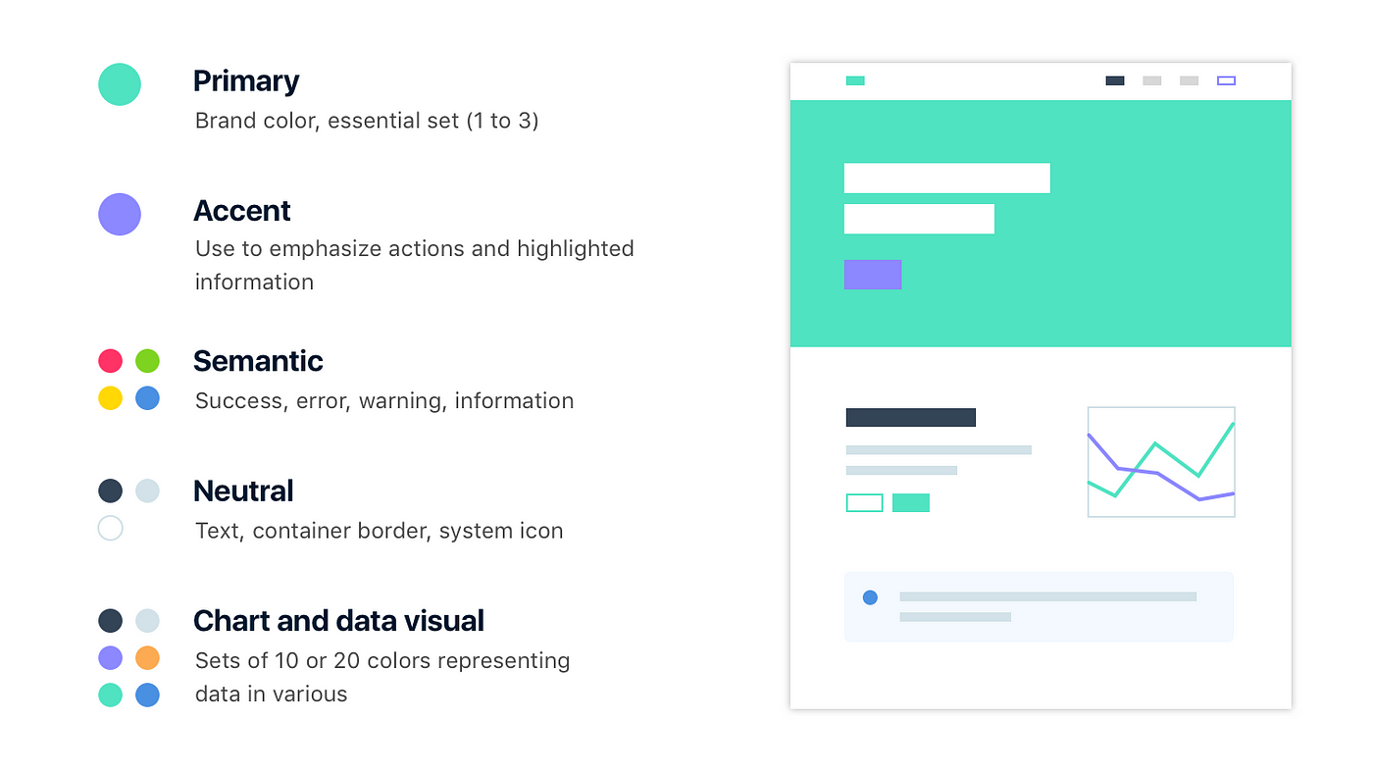
APLIKACE PRO BARVY
Ověření kontrastu: https://contrast-ratio.com
Barevné palety: https://colorhunt.co
Zdroj obrázku: https://blog.prototypr.io/basic-ui-color-guide-7612075cc71a

Slide 5
APLIKACE PRO BARVY
Ověření kontrastu: https://contrast-ratio.com
Barevné palety: https://colorhunt.co
Notes:
csvukrs

Slide 6
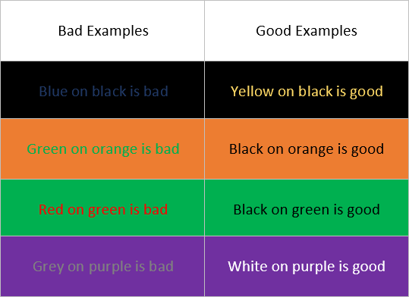
KONTRAST JE ZÁKLAD.

Slide 7
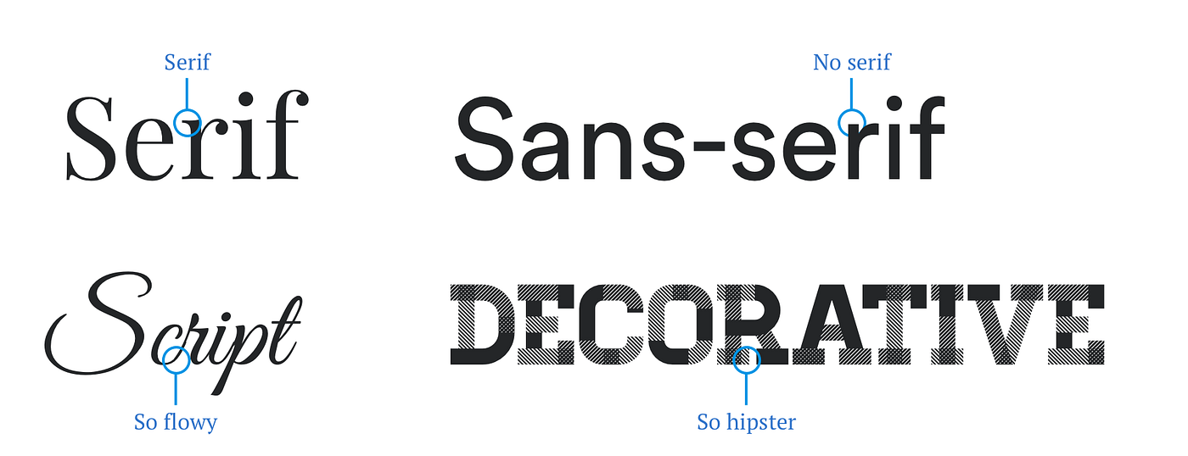
KONTRAST JE ZÁKLAD.
Patkové
Bezpatkové
BEZPATKOVÉ
Ručně psané
Nadpisové

Slide 8
PATKOVÉ PÍSMO
Vnímáno jako formální a důvěryhodné.
V menších velikostech je patkové písmo lépe čitelné.
Pomáhá vést oko po řádku.
Používá se spíše na tiskovinách než na webech. (Není ale pravidlem).
Notes:
csvukrs

Slide 9
BEZPATKOVÉ PÍSMO
Moderní, méně formální písmo.
Dobře se čte na displejích.
Vhodné pro text na web.
Často se používá na nadpisy a titulky webů, protože má výraznější vzhled a snadno přitahuje pozornost. Není ale ideální pro delší texty. (Např. knihy).
Notes:
csvukrs

Slide 10
BEZPATKOVÉ PÍSMO
Pokud je písmo příliš malé, bude se špatně číst a lidé si odstavec přečtou pouze v případě, že na webu něco účelně hledají.
Pro obyčejný text používejte velikost cca 14 pixelů.
Pro nadpisy vybírejte velikost písma dle uvážení, ale měly by být odlišeny jednotlivé úrovně nadpisů (H1-H6).
Velikost textu přizpůsobte tomu, co vyžaduje daný font.
Velikost písma musí být napříč webem konzistentní.
Notes:
csvukrs

Slide 11
GENEROVÁNÍ OBRÁZKŮ POMOCÍ AI
Proces, při kterém umělá inteligence vytváří vizuální obsah na základě textových popisů nebo jiných datových vstupů.
Využívá pokročilé algoritmy strojového učení, obvykle neuronové sítě, k interpretaci a transformaci zadaných instrukcí nebo dat do vizuálních obrazů.
Může generovat různé druhy obrazů, od realistických fotografií po umělecká díla.
Stále více se využívá v různých oborech, včetně umění, designu, reklamy a vzdělávání atd. a umožňuje rychlé a kreativní vizualizace nápadů.
Notes:
csvukrs

Slide 12
DALL-E
https://openai.com/dall-e-2
Součástí ChatGPT
Do řádku píšete, co chcete aby AI vygenerovala.
Buďte co nejkonkrétnější ve svých popisech. Místo "pes" zkuste "chlupatý zlatý retrívr hrající si s míčkem v parku"​​.
Zahrňte do popisu více prvků, popisů, stylů a detailů, aby AI měla více kontextu a inspirace​​.
Notes:
csvukrs

Slide 13
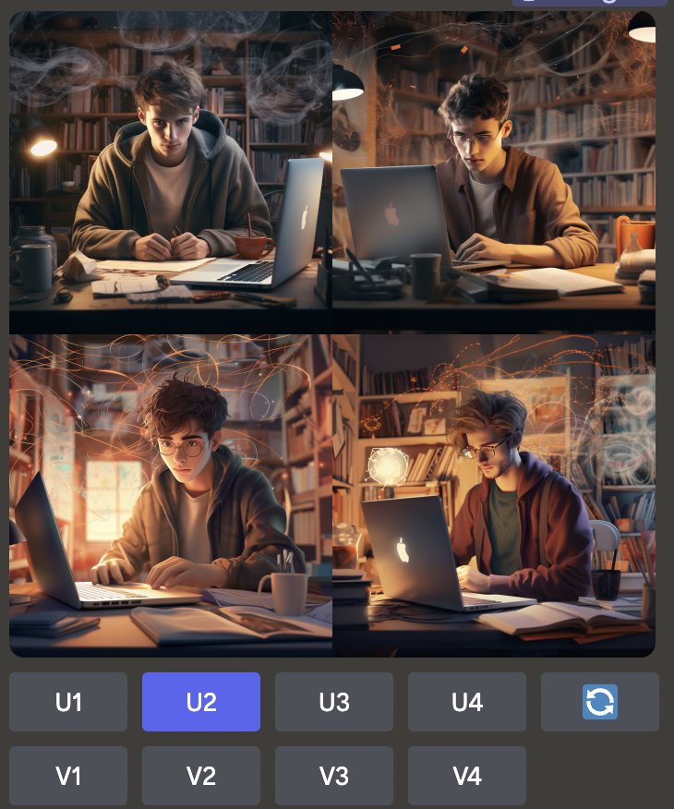
MIDJOURNEY
https://www.midjourney.com
Placený nástroj.
Funguje přes komunikační platformu Discord.
Pro generování zadáváte příkaz /imagine a následně píšete, co chcete, aby AI vygenerovala.
Platí zde stejné principy jako u Dall-e.
Vygenerují se 4 varianty. Následně vybíráte, co se má dít dále.
U1,U2,U3,U4 – zvětšit některý z obrázků
V1,V2,V3,V4 – vytvořit varianty k některému z obrázků
Notes:
csvukrs

Slide 14
Týmová práce
Připravte obrázky pro nový web (AI/vlastní tvorba)
Připravte grafický návrh webu v aplikaci Figma (volitelné).
Vyberte paletu barev pro nový web
Ing. Martin Klepek, Ph.D.
Ing. Tereza Pražáková
Design a správa webové stránky

